Slide 1
Обеспечение корректности работы методов машинного обучения при наличии внешних угроз
Алабугин С.К., аспирант кафедры
"Защита информации"

Slide 2
Проблема
В самом широком смысле, применение методов машинного обучения сводится к построению по имеющимся данным некоторой модели
Полученная модель, очевидно, не совершенна (по различным причинам), следовательно, найдутся примеры, на которых она будет работать не правильно
Злоумышленник может использовать недостатки модели, чтобы добиться её неправильного функционирования
Последствия успешной атаки зависят от того, где применяется взломанный метод машинного обучения

Slide 3
Классификация атак в Adversarial Machine Learning
Время проведения атаки |  | Poisoning (Causative) Attack. Атака проводится во время обучения. Злоумышленник пытается негативно повлиять на саму модель.
 |  | Evasion (Exploratory) Attack. Атака проводится во время тестирования/функционирования модели и использует ошибки, которые есть в модели.
Аспект ИБ | Конфиденциальность | Model Extraction Attack. Извлечение параметров модели Model Inversion Attack. Извлечение конфиденциальной информации, использующейся для обучения модели.
 | Целостность | Модель неверно определяет зловредные примеры (например, спам)
 | Доступность | Модель неправильно классифицирует нормаьные примеры (обычные письма отправляются в спам)
Направленность атаки |  | Targeted Attack. Атака направлена на конкретную модель
 |  | Indiscriminate attack. Атака не имеет четкой направленности
Barreno M. et al. The security of machine learning (2010);
Chakraborty A. et al. Adversarial Attacks and Defences: A Survey (2018)

Slide 4
Poisoning атаки
Злоумышленник имеет доступ к данным, на которых обучается модель. Более вероятно, что подобное происходит если модель обучается на новых данных (как IDS, или спам-фильтр)
Злоумышленник добавляет в данные (отравляет их) свои примеры, которые компроментируют прцесс обучения
Biggio B., Nelson B., Laskov P. Poisoning attacks against support vector machines (2012)
Alfeld S., Zhu X., Barford P. Data poisoning attacks against autoregressive models (2016)

Slide 5
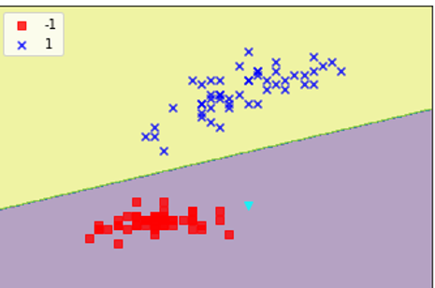
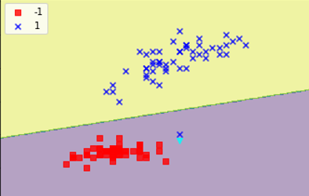
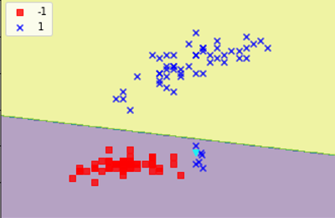
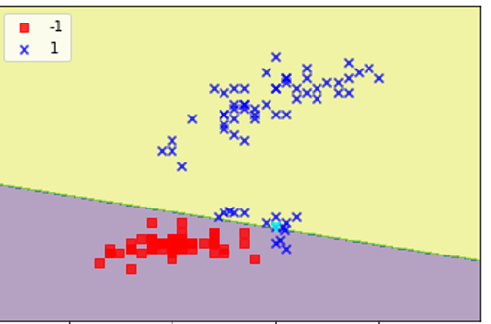

Slide 6
Способы защиты от атаки типа Poisoning
Детектирование атаки при помощи контрольного набора данных (Reject On Negative Impact (RONI) defense)
Применение различных методов для обнаружения выбросов\фильтрации
Использование рандомизации для получения несколько разного решающего правила при каждой итерации обучения
Steinhardt J., Koh P. W. W., Liang P. S. Certified defenses for data poisoning attacks (2017)

Slide 7
Evasion атаки
Суть Evasion-атак заключается в нахождении "слепых пятен" модели, т. е. таких примеров, на которых модель работает неправильно. Как правило, это делается методом проб и ошибок.
Evasion атаки
White-Box | Black-Box
Злоумышленник знает о модели всё: Тип модели машинного обучения Параметры модели, архитектура Обучающий набора данных, его статистических свойств | Злоумышленник не знает о модели практически ничего

Slide 8
White-Box Evasion
Есть функция где X - вектор признаков, а Y - результат работы модели
Злоумышленнику нужно сконструировать пример (adversarial example) X* из некоторого другого примера Х добавляя вектор ẟ такой что
В случае такой постановки задачи, злоумыщленник може воспользоваться следующими численными методами (в зависимости от функции F) и получить численное решение:
Direction Sensitivity Estimation
Perturbation Selection
Fast sign gradient method

Slide 9
Black-Box Evasion
В случае, когда у злоумышленника нет априорных знаний о модели, он может осуществлять подбор нужного примера вручную.
Однако, благодаря свойствам сross model transferability и cross training-set transferability, которым обладает большинство вредоносных примеров, злоумышленник может свести задачу к White-Box Evasion
Papernot N. et al. Practical black-box attacks against machine learning (2017)

Slide 10
Защита от Evasion-атак
Использование нескольких альтернативных моделей (например, multiple classifier systems)
Чем лучше работает модель в принципе, тем менее она подвержена evasion-атакам
Adversarial training

Slide 11
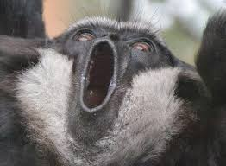
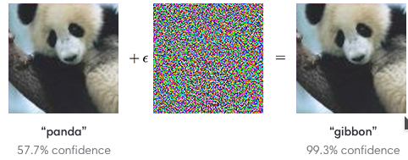
Пример Evasion атаки
Зашумление изображения приводит к неправильному распознаванию
Goodfellow I. J., Shlens J., Szegedy C. Explaining and harnessing adversarial examples (2014)

Slide 12
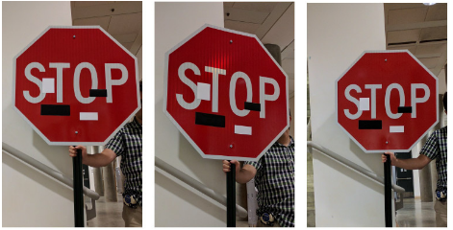
Пример Evasion атаки
На знак дорожного движения наклеены стикеры. Система в данном случае считает, что на знаке написано "Ограничение скорости 45 миль"
Ivan Evtimov, Kevin Eykholt, Earlence Fernandes, Tadayoshi Kohno, Bo Li, Atul Prakash, Amir Rahmati, Dawn Song Robust Physical-World Attacks on Deep Learning Models (2018)

Slide 13
Выводы
В настоящее время проблема не слишком актуальна для практики применения машинного обучения
Но с повсеместным распространением машинного обучения она неизбежно таковой станет

